Slide 1
Struttura della Materia
L’elettrone

Slide 2
Niels Bohr e Ernest Rutherford nel 1913 introdussero il modello di Rutherford-Bohr consciuto come modello di Bohr o diagramma di Bohr.
Questo modello descrive l’atomo come una piccolo carica positive avvolta da una nuvola di elettroni.
Gli elettroni viaggiano in una orbita circolare attorno al nucleo analogamen te a quanto avviene per i pianeti nel Sistema solare!

Slide 3
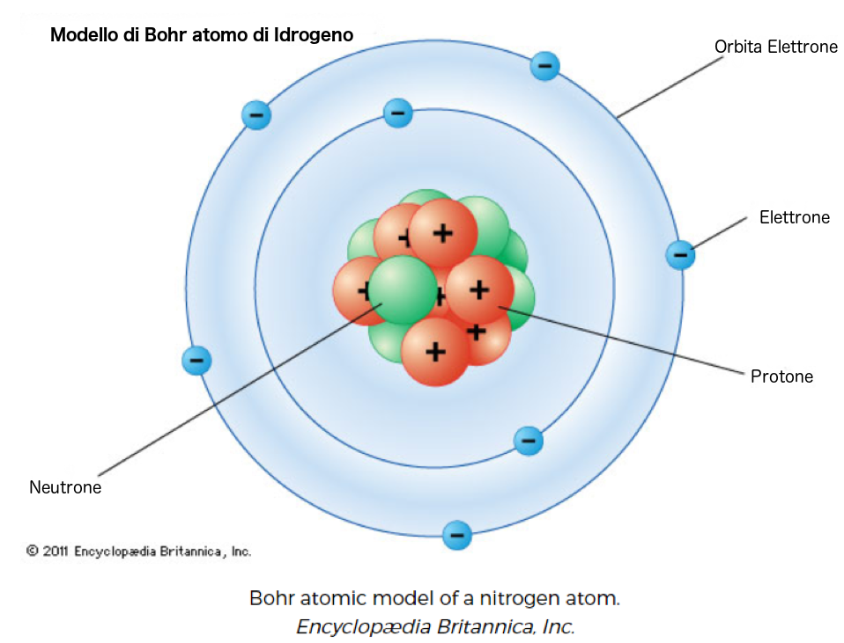
Source: https://www.britannica.com/science/Bohr-atomic-model

Slide 4
Aspetti principali dell’atomo di BOHR
Gli elettroni orbitano attorno al nucle in orbite con specifiche dimensioni ed energia
L’energia delle orbita è collegata alla sua dimensione: minor energia nelle orbite più piccole.
Una radiazione viene assorbita o emessa assecondo che l’elettrono si muovi da un’orbita ad un’altra orbita

Slide 5
Bohr ha usato il termine livelli di energia per descrivere le orbite degli elettroni con energia differente
Bohr ha teorizzato che l’energia degli elettroni è quantizzata, che vuol dire che un elettrono può avere un livello di energia o il seguente ma niente di intermedio
Il livello di energia che un elettrone occupa normalmente è chiamato stato di riposo: può passare a un livello di energia più alto, meno stabile assorbendo energia (stato eccitato dell'elettrone)

Slide 6
Un elettrone eccitato puo tornare nel suo stato di riposo originale rilasciando l’energia che ha assorbito
Qualche volta l’energia che rilascia un elettrone viene emessa nella porzione dello spettro elettromagnetico visibile dall’occhio umano
Piccole variazioni nel quantitativ0 di energia emesso sono viste come emission di luce di colori differenti

Slide 7
